Slide 1
МОБИЛЬНЫЕ ПРИЛОЖЕНИЯ В СОВРЕМЕННОМ ОБРАЗОВАНИИ
Каленик Светлана Николаевна,
учитель математики
ГУО «Средняя школа № 9 г.Мозыря»

Slide 2
https://adukar.by
Google Документы – бесплатный онлайн-аналог пакета приложений Microsoft Office для работы с различными типами документов (тексты, электронные таблицы, мультимедийные презентации и др.), а также виртуальным пространством для хранения и обмена файлами.

Slide 3
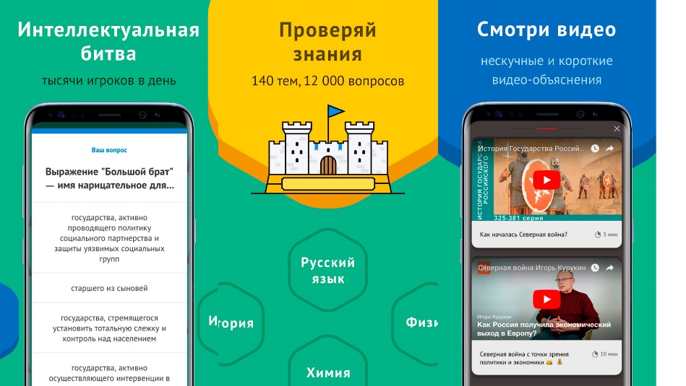
Скачать приложение Castle quiz для iOS или для Android.

Slide 4
Скачать приложение Учебник Фоксфорд для iOS или для Android

Slide 5
Скачать: https://play.google.com/store/apps/details?id=com.microblink.photomath

Slide 6
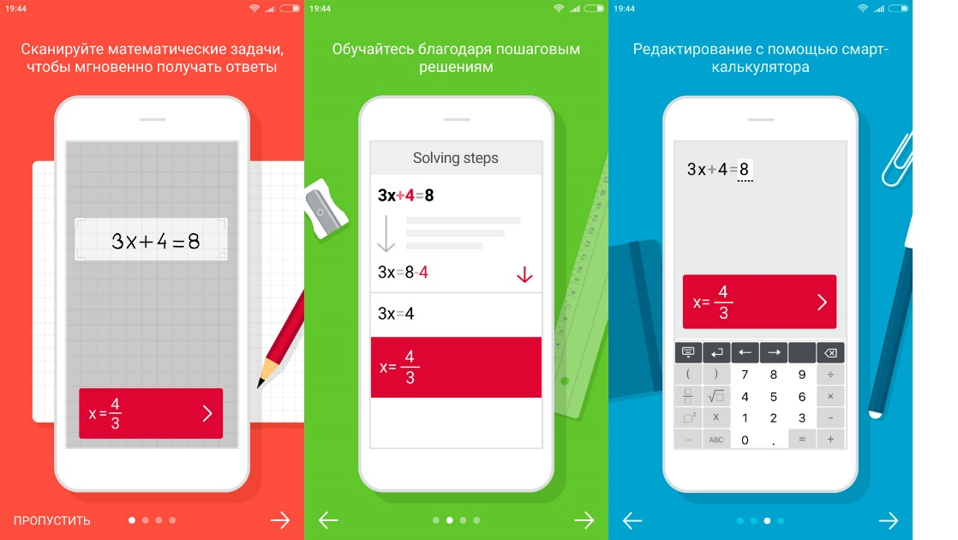
Скачать приложение Калькулятор дробей для iOS или для Android.

Slide 7
Быстрый счет
https://play.google.com/store/search?q=%D0%B1%D1%8B%D1%81%D1%82%D1%80%D1%8B%D0%B9%20%D1%81%D1%87%D0%B5%D1%82&c=apps

Slide 8
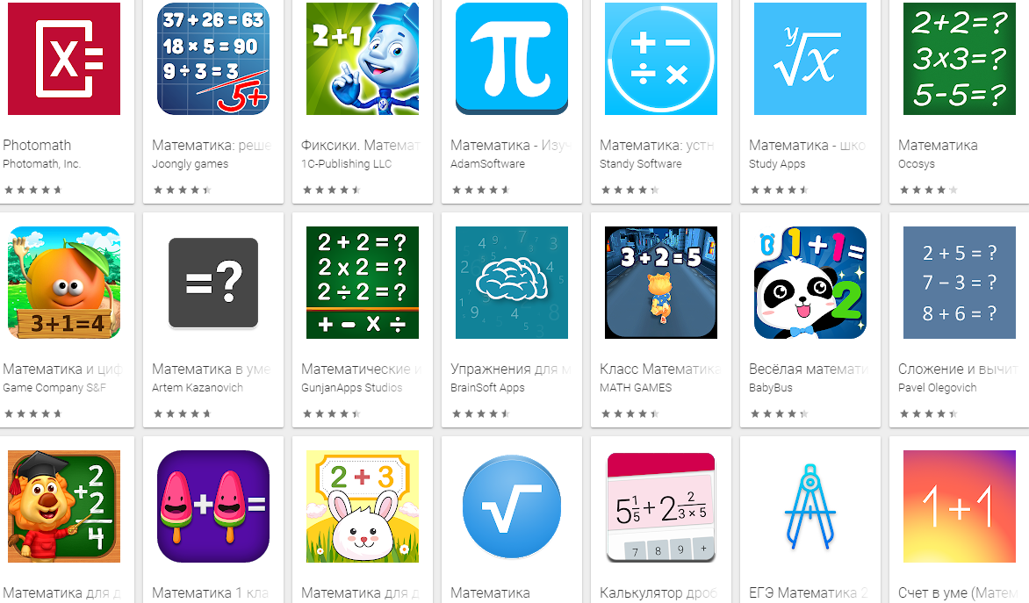

Slide 9
Скачать приложение Lingvist для iOS или для Android.

Slide 10
Скачать приложение Puzzle English для iOS или для Android.

Slide 11
https://kahoot.com/

Slide 12
Скачать: https://play.google.com/store/apps/details?id=com.chemicat.chemicatlight
Скачать приложение Таблица Менделеева для iOS или для Android.

Slide 13
Скачать: https://play.google.com/store/search?q=%D0%B1%D0%B8%D0%BE%D0%BB%D0%BE%D0%B3%D0%B8%D1%8F&c=apps

Slide 14
История Беларуси
Скачать: https://play.google.com/store/search?q=%D0%B8%D1%81%D1%82%D0%BE%D1%80%D0%B8%D1%8F%20%D0%B1%D0%B5%D0%BB%D0%B0%D1%80%D1%83%D1%81%D0%B8&c=apps

Slide 15
Белорусский язык
Скачать:
https://play.google.com/store/search?q=%D0%B1%D0%B5%D0%BB%D0%BE%D1%80%D1%83%D1%81%D1%81%D0%BA%D0%B8%D0%B9%20%D1%8F%D0%B7%D1%8B%D0%BA&c=apps

Slide 16
https://play.google.com/store/search?q=%D1%84%D0%B8%D0%B7%D0%B8%D0%BA%D0%B0&c=apps

Slide 17
Русский язык
https://play.google.com/store/search?q=%D1%80%D1%83%D1%81%D1%81%D0%BA%D0%B8%D0%B9%20%D1%8F%D0%B7%D1%8B%D0%BA&c=apps

Slide 18
https://play.google.com/store/search?q=%D0%B3%D0%B5%D0%BE%D0%B3%D1%80%D0%B0%D1%84%D0%B8%D1%8F&c=apps

Slide 19
https://play.google.com/store/search?q=%D1%82%D1%80%D1%83%D0%B4%D1%8B&c=apps

Slide 20
https://play.google.com/store/search?q=%D0%B4%D0%BE%D0%BC%D0%BE%D0%B2%D0%BE%D0%B4%D1%81%D1%82%D0%B2%D0%BE&c=apps

Slide 21
https://play.google.com/store/search?q=%D1%84%D0%B8%D0%B7%D0%BA%D1%83%D0%BB%D1%8C%D1%82%D1%83%D1%80%D0%B0&c=apps

Slide 22
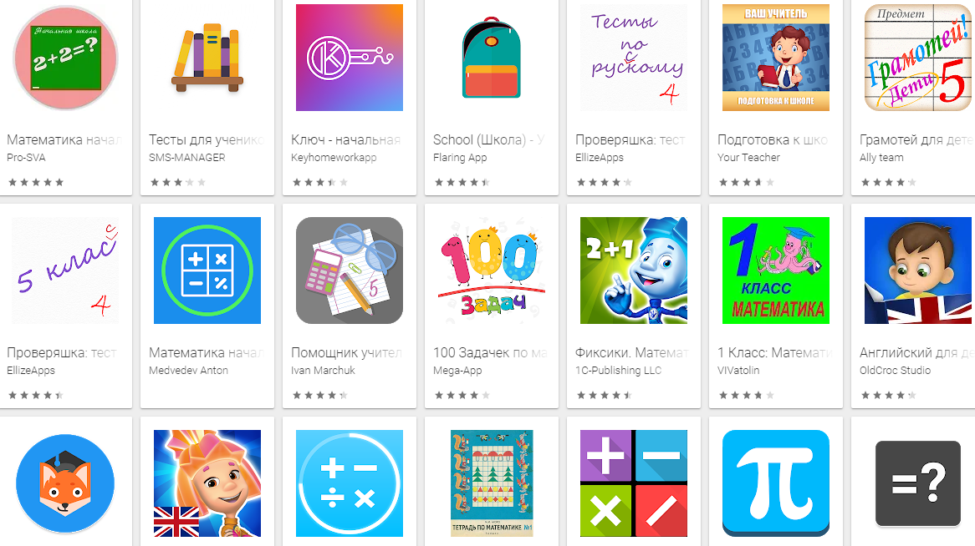
Начальная школа
https://play.google.com/store/search?q=%D0%BD%D0%B0%D1%87%D0%B0%D0%BB%D1%8C%D0%BD%D0%B0%D1%8F%20%D1%88%D0%BA%D0%BE%D0%BB%D0%B0&c=apps

Slide 23
пение
https://play.google.com/store/search?q=%D0%BF%D0%B5%D0%BD%D0%B8%D0%B5%2C%20%D0%BC%D1%83%D0%B7%D1%8B%D0%BA%D0%B0&c=apps
музыка
https://play.google.com/store/search?q=%D0%BC%D1%83%D0%B7%D1%8B%D0%BA%D0%B0%D0%BB%D1%8C%D0%BD%D1%8B%D0%B9%20%D0%BA%D0%BB%D0%B0%D1%81%D1%81&c=apps

Slide 24
МОБИЛЬНЫЕ ПРИЛОЖЕНИЯ В СОВРЕМЕННОМ ОБРАЗОВАНИИ
Каленик Светлана Николаевна,
учитель математики
ГУО «Средняя школа № 9 г.Мозыря»

